Slide 1

机器人示教器讲解
一起探索半导体之美
编辑人：深圳市集佰睿科技有限公司
日 期：2024年10月09日

Slide 2
一起探索半导体之美
版本号 | 版本说明 | 日期
V1.0 | 初始版本 | 2024.09.23

Slide 3
一起探索半导体之美
目录
01.
什么是机器人示教器
CONTENTS
02.
机器人示教器的运用场景
03.
机器人示教器的头部厂商
04.
机器人示教器的运用框图
05.
做机器人示教器的客户有哪些
06.
代理线产品的推广方向和渗透

Slide 4
一起探索半导体之美
什么是机器人示教器？

Slide 5
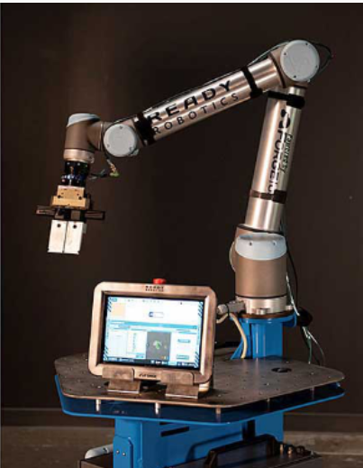
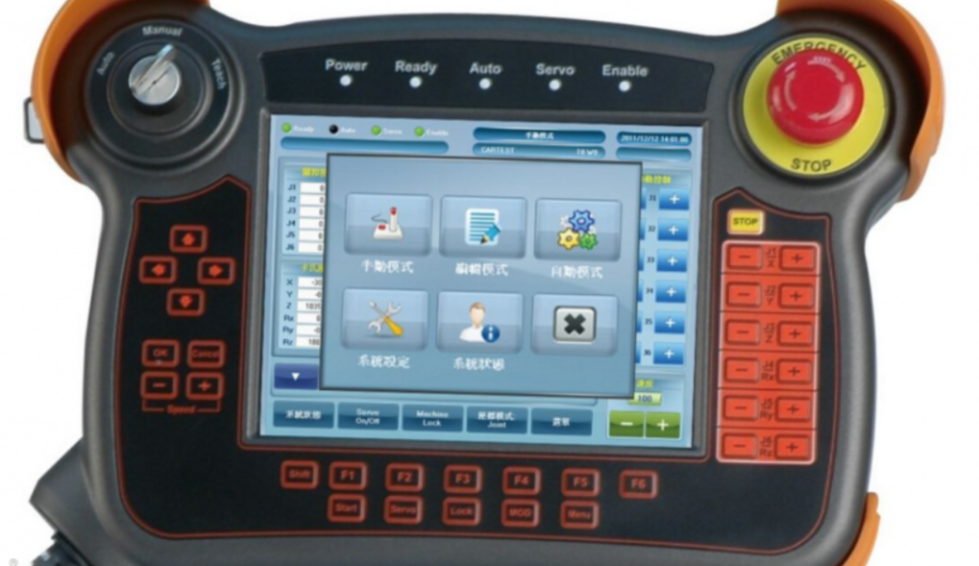
一起探索半导体之美
1、机器人示教器简介
机器人示教器（Teach Pendant），也称为示教盒或操作面板，是一种用于控制和编程工业机器人的手持设备。它是机器人操作员与机器人之间交互的主要接口，允许操作员以直观的方式控制机器人的运动和编程。机器人示教器一般多以搭配多关节型机器人使用。它是进行机器人手动操纵、程序编写、参数配置以及监控用的手持装置。它具有：手动操控与可编程、安全可控、实时监控与报警、支持数据存储与导出的功能与特点。

Slide 6
一起探索半导体之美
机器人示教器运用场景？

Slide 7
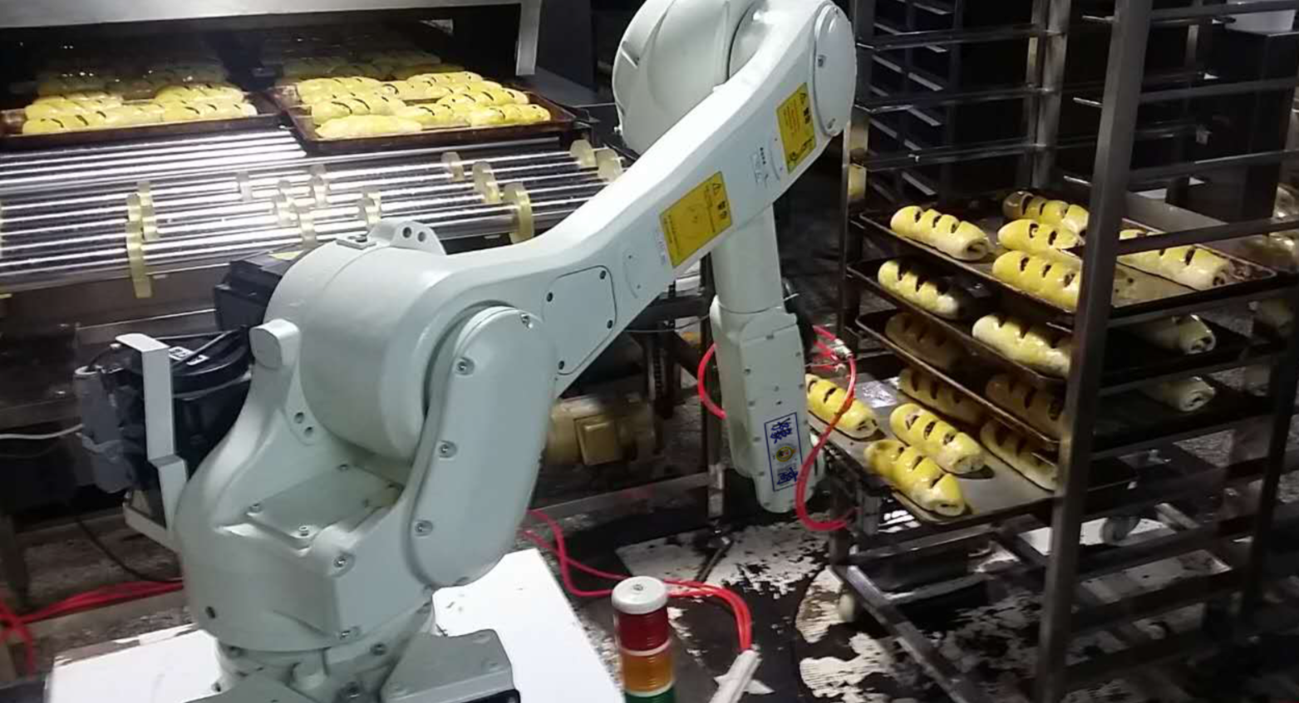
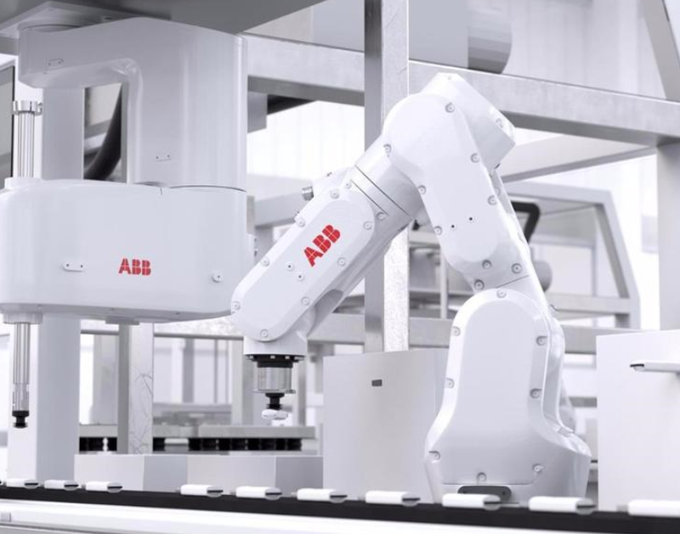
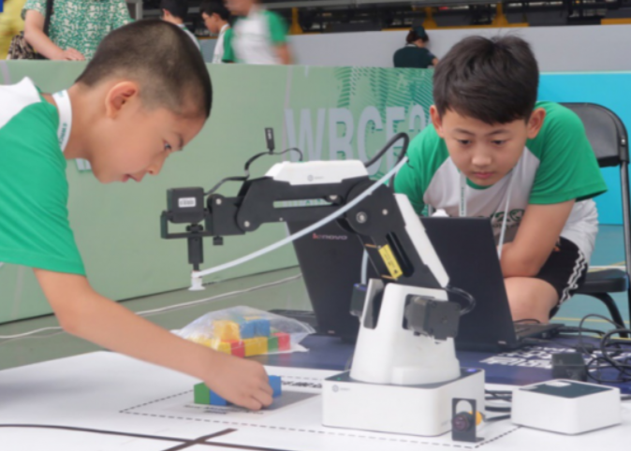
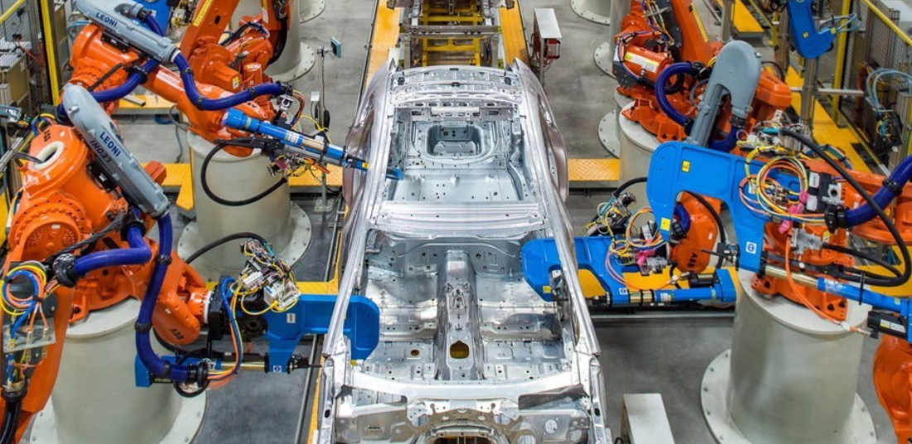
一起探索半导体之美
2、机器人示教器的应用场景
机器人示教器的应用范围在不断拓展，从汽车制造、电子装配、食品加工到其他工业领域，示教器为智能机器人的示教提供解决方案，可以广泛应用于关节机器人、Delta机器人、SCARA机器人等多种机器人类型
电子装配
食物加工
教育培训
汽车制造

Slide 8
一起探索半导体之美
机器人示教器的头部厂商

Slide 9
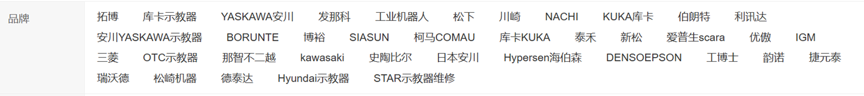
一起探索半导体之美

Slide 10
一起探索半导体之美
机器人示教器的运用框图

Slide 11
一起探索半导体之美
4、机器人示教器的运用框图
典型运用框图
示教机械臂
手柄或遥杆
示教器主机
示教器屏幕
串口服务器/交换机

Slide 12
一起探索半导体之美
做机器人示教器的客户有哪些

Slide 13
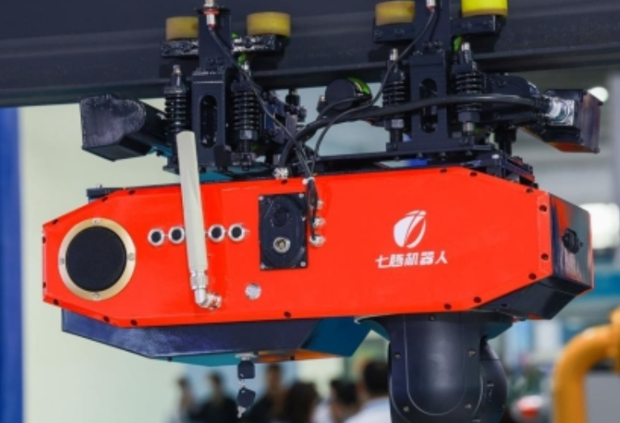
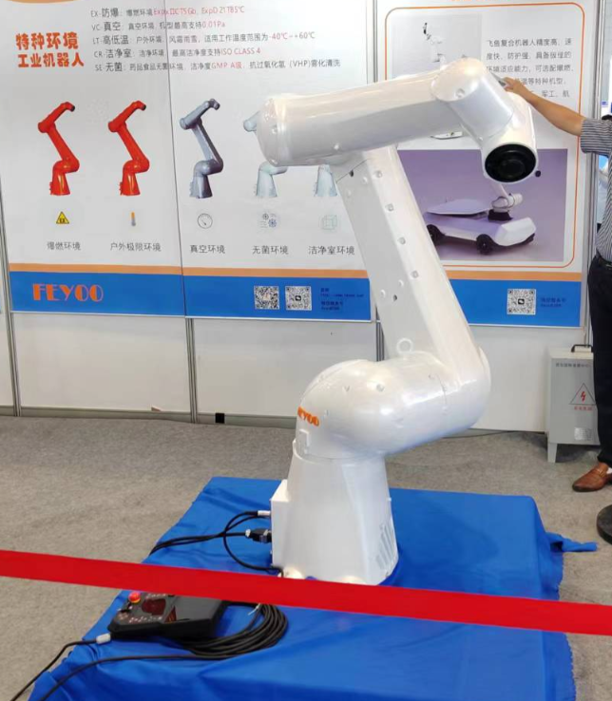
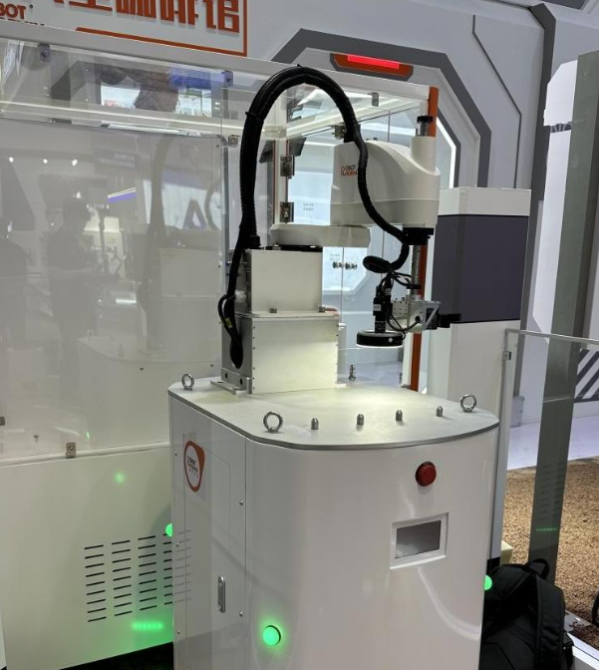
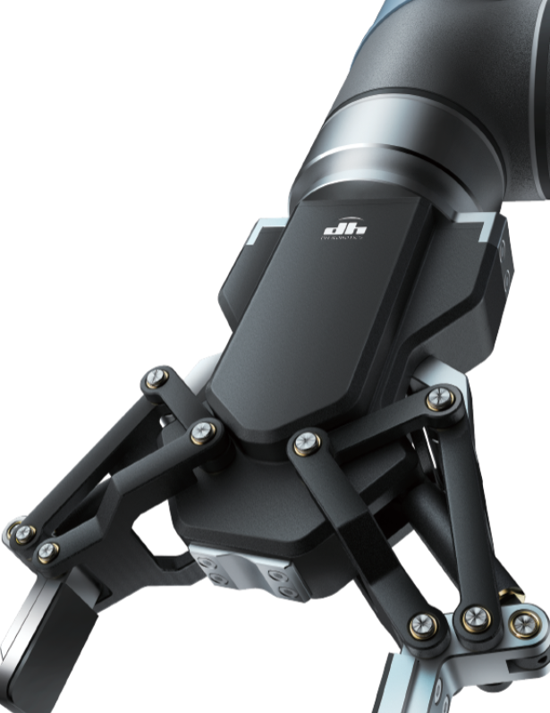
一起探索半导体之美
翼菲机器人
七腾机器人
大寰机器人
飞鱼机器人

